Slide 1
Spraoi agus Spreagadh i Múineadh na Gaeilge i Scoileanna T2
Fiona Nic Fhionnlaoich
Roinn Froebel, Ollscoil Mhá Nuad.
Fiona.nicfhionnlaoich@mu.ie
Beatha Teanga í a Labhairt/Language Matters INTO Consultative Conference on Education 2022

Slide 2
Cur i láthair inniu
Cé Mise?
Taighde le páistí
Ag súgradh le teangacha
Ag súgradh le Gaeilge
Cluichí Teanga
Áiseanna úsáideacha eile

Slide 3
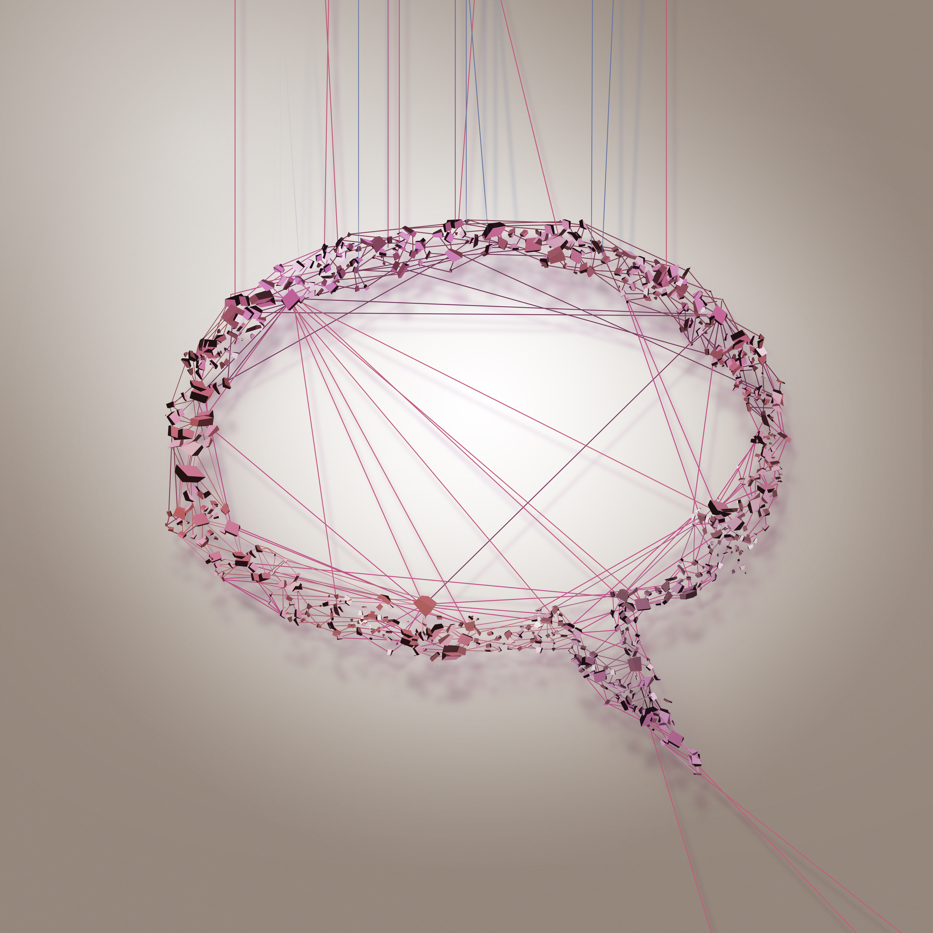
Cé mise?
Múinteoir bunscoile
Múinteoir Gaeilge
Dátheangach
Roinn Froebel
Naíonáin beaga-Rang a sé
Scoil T2
This Photo by Unknown Author is licensed under CC BY-NC-ND
Daoine fásta
Déagóirí
Agus píosa an-bheag Francaise
Cur chuige páiste lárnach

Slide 4
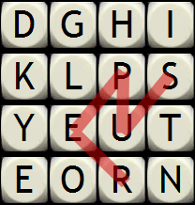
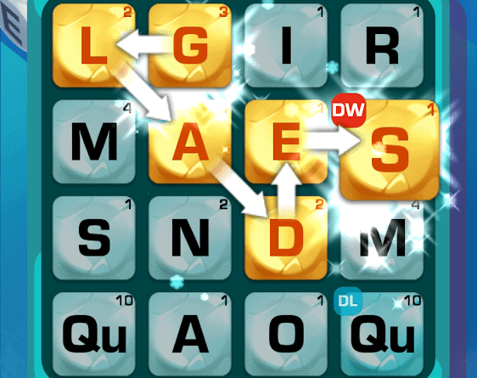
Cluiche beag: Boggle
Cothrománach Ceartingearach Fiarthrasna

Slide 5
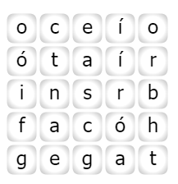
Téama: éadaí Edu Games

Slide 6
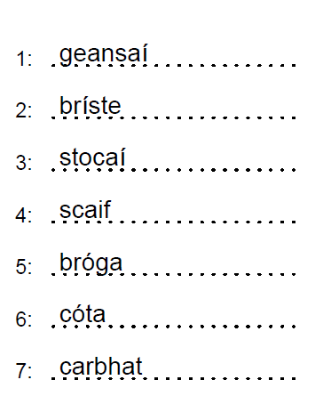

Slide 7
You are now entering a
foreign language classroom,
forget that you are normal!
(Dam, 2001: 47)
https://youtu.be/33hQBzMZNoY

Slide 8
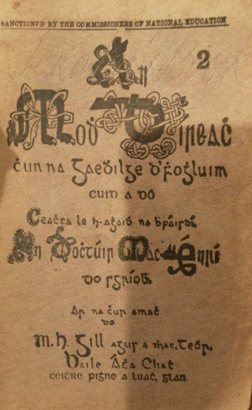
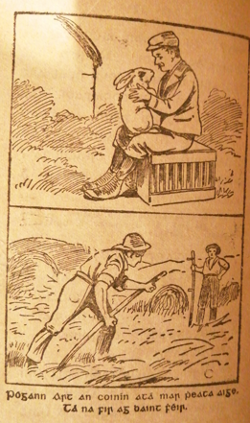

Slide 9
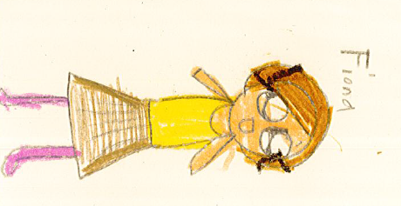
Taighde a rinne mise
Páistí (rang a haon agus rang a cúig)
Trí scoil T2
“sure I could tell you what they’d say”
Seo na rudaí a duirt said seachas an fhírinne!

Slide 10
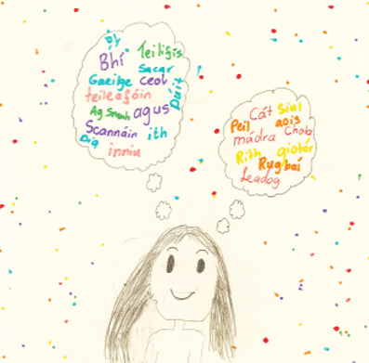
Ag bailiú foclóra
Cur chuige tradisiúnta seachas cumarsáideach
Níor athraigh rudaí an méid sin idir rang a haon agus rang a cúig
Achoimre

Slide 12
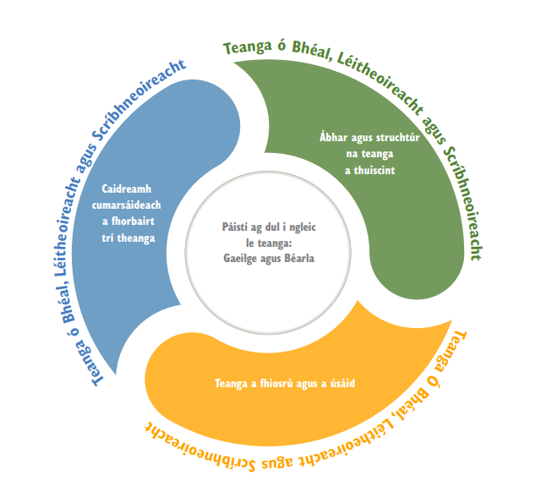
Conas é seo a athrú?
Curaclam Teanga na Bunscoile (ROS, 2019)
Cur chuige páiste lárnach
Rogha a thabhairt do na páistí maidir le hábhair agus le modhanna/cluichí
Páistí gníomhacha
Páistí ag dearadh cluichí/tascanna
(Dam, 2001)
Teanga a úsáid go cruthaitheach spraíúil

Slide 13
Teanga a úsáid go cruthaitheach spraíúil
Ceachtanna Gaeilge agus Béarla
Am do theangacha: 5-10 nóiméad sa tseachtain
Feasacht teanga

Slide 14
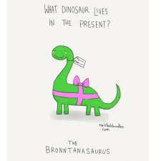
Jócanna Gaeilge nó dátheangacha

Slide 15
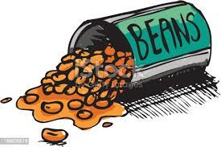
Ar chuala tú faoin gcarr a ghlacann pónairí in áit peitreal?
Broim broim
Jócanna Gaeilge

Slide 16
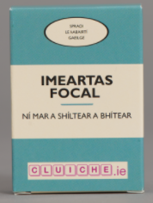
Imeartas focal
(Dingbats as Gaeilge)

Slide 17
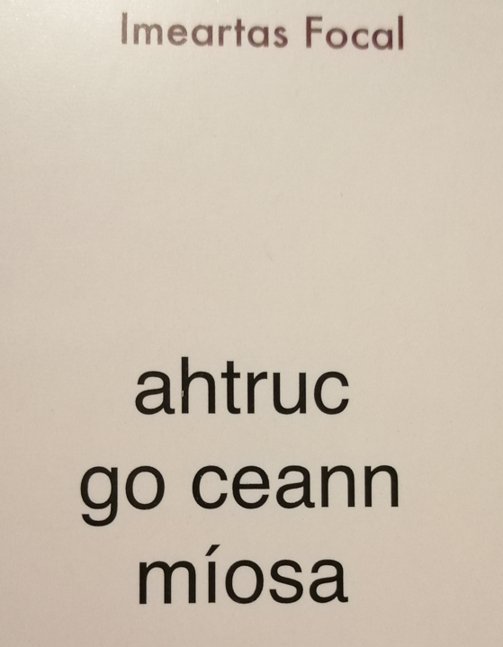
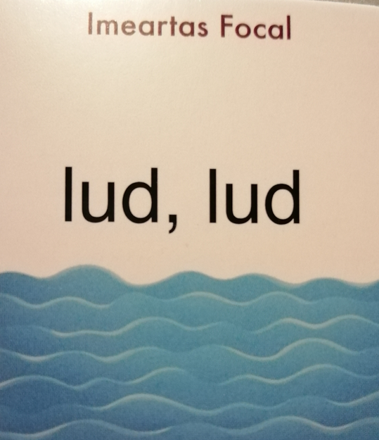
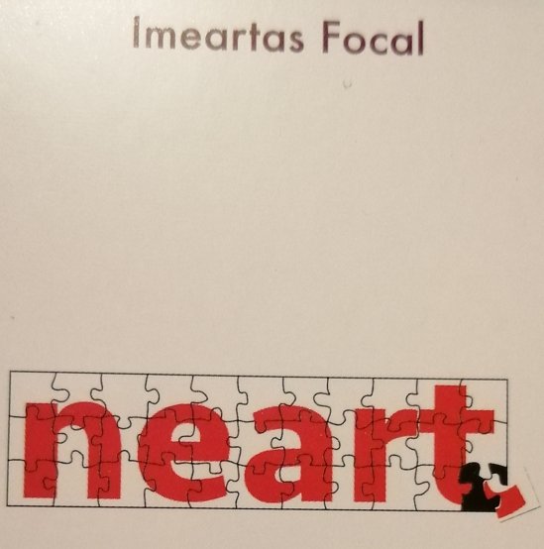
€6
Leis na hardranganna bheadh na páistí in ann Dingbats a chruthú.

Slide 18
€6
Áis iontach agus leis na hardranganna bheadh na páistí in ann Dingbats a chruthú.
Curtha siar go ceann míosa
Trasna na dtonnta dul siar dul siar
Ní neart go cur le chéile

Slide 19
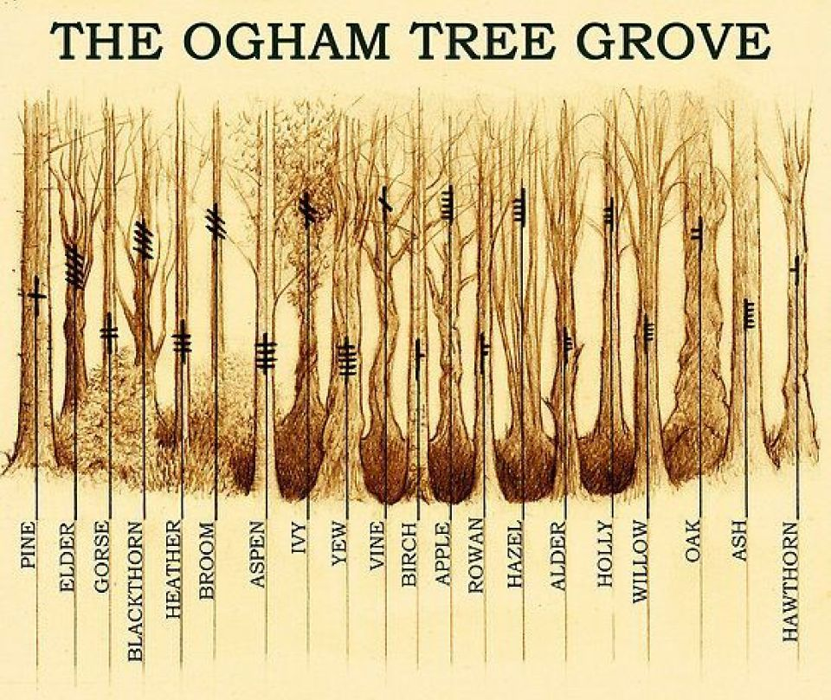
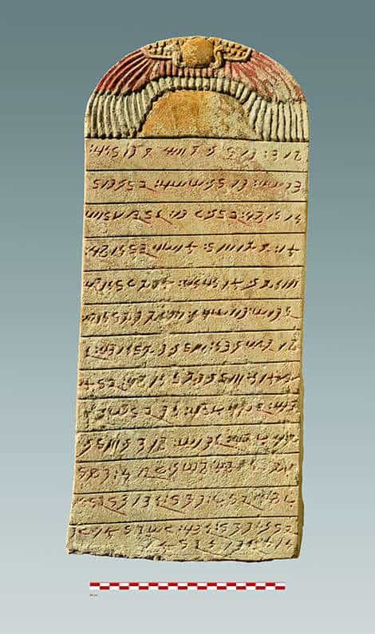
Ogham: feasacht chultúrtha Nasc le stair na tíre/an cheantair

Slide 20
2
4
6
grá
sonas
anam cara
1
3
sláinte
5
cairdeas
gáire

Slide 21
gáire
grá
sonas
2
4
6
1
3
5
cairdeas
anam cara
sláinte

Slide 22
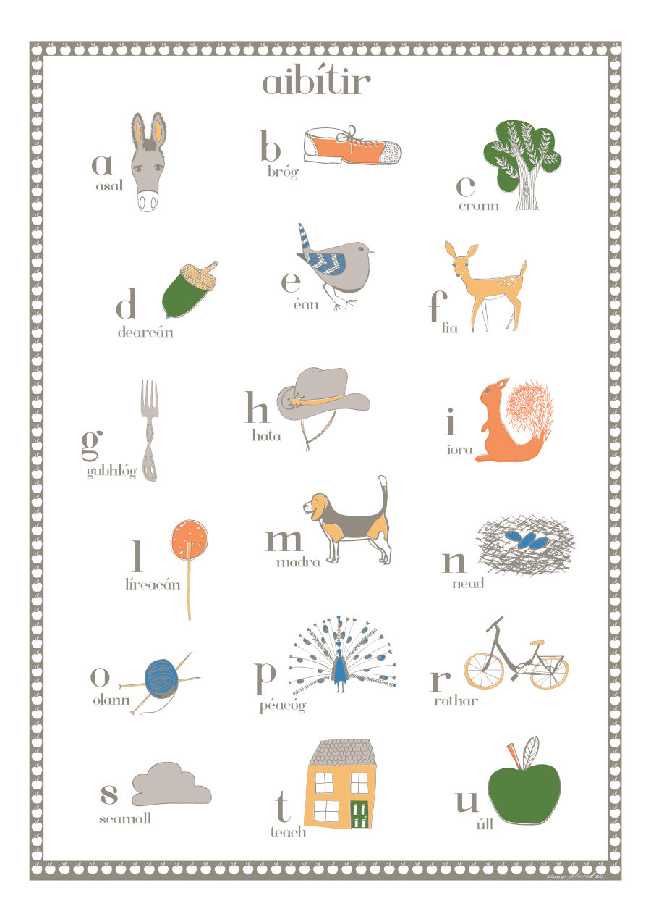
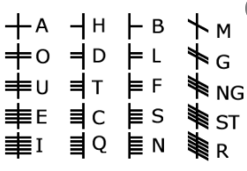
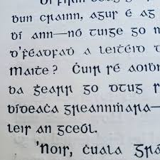
Ansin, anois agus idir an dá linn

Slide 23
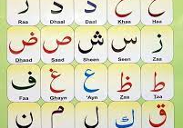
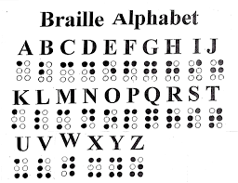
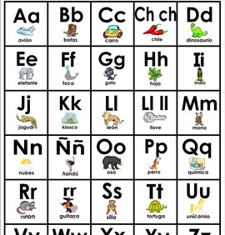
Aibítrí eile
Teangacha na bpáistí
Scrabble Gaeilge v Béarla
Feasacht Teanga agus Chultúrtha

Slide 24
Language explorers
€11
Samplaí d'Fhoghlaim Teanga na bPáistí (C(Curriculumonline.ie)rriculumonlie.ie

Slide 25
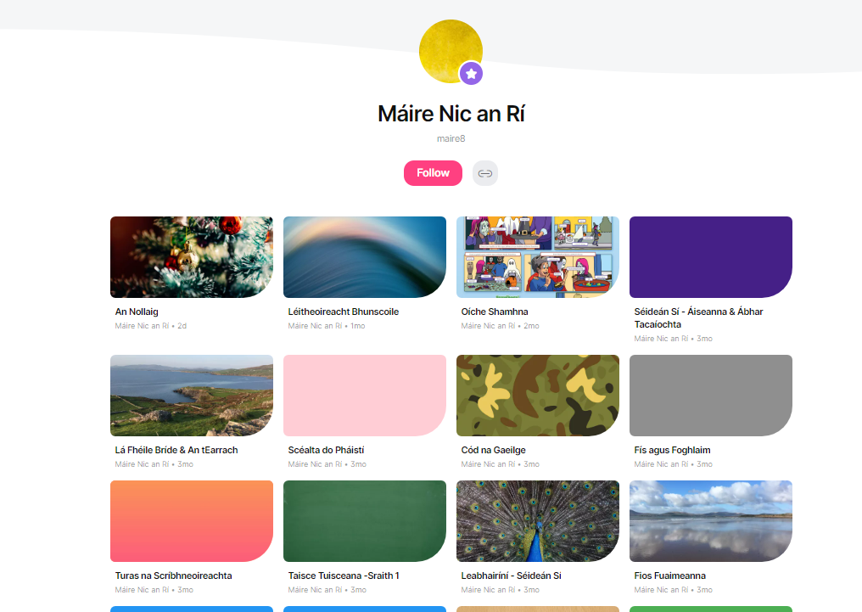
Áiseanna ar líne don Ghaeilge
Suíomh iontach forbartha ag Máire Nic an Rí le naisc chuig áiseanna Gaeilge ar líne

Slide 26
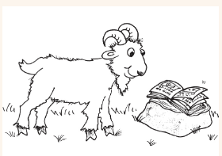
Áiseanna ar fáil ó Black Sheep Press
Leabhráin le tascanna (c. €5-9)
Siollaí
Rím
Tús fhuaimeanna
Ó litreacha go focail agus ar aghaidh!
Rím

Slide 27
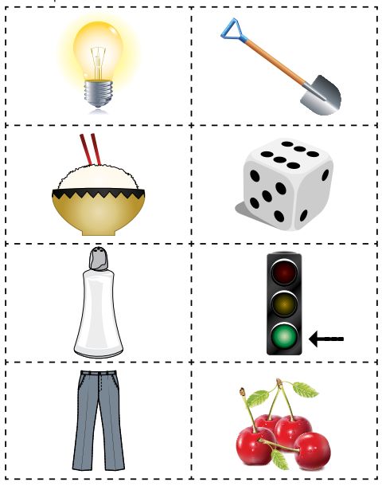
Cód na Gaeilge (anseo)
Solas
Spád
Rís
Dísle
Salann
Glas
Bríste
Silíní
Cad í an riail?
“sssss” nó “shhhh”

Slide 28
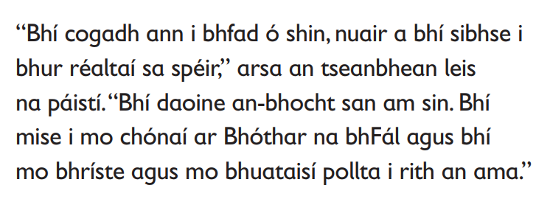
Canúintí: “Bh”

Slide 29
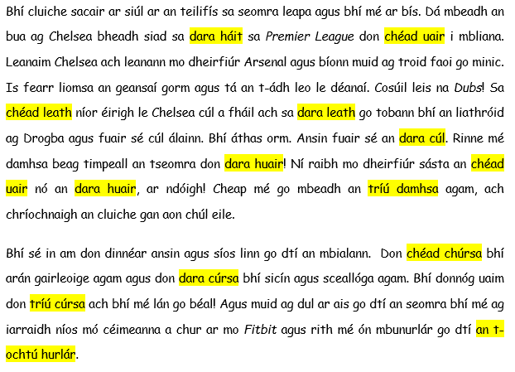
Cur chuige don ghramadach freisin

Slide 30
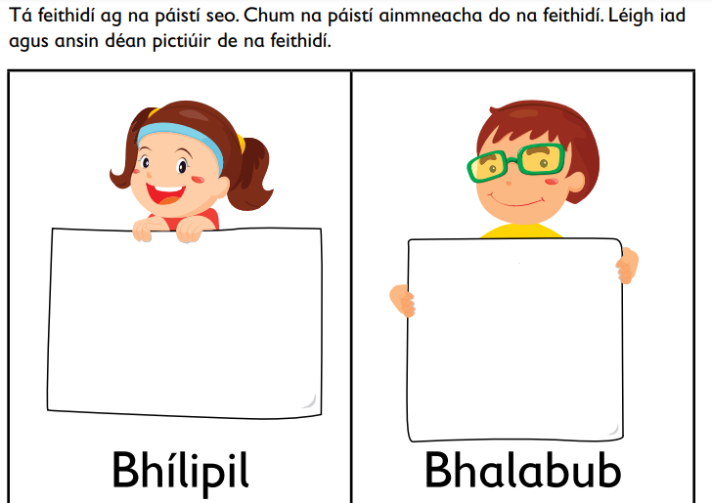
Ag súgradh le fuaimeanna
Cód na Gaeilge
Playing with phonics

Slide 31
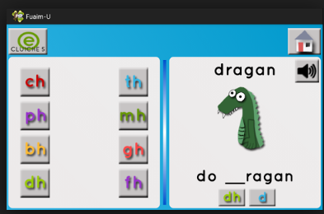
Fuaimeanna na Gaeilge
Mar a déarfá
nasc
Fuaim C/Fuaim U
Aip
Muintearas
CCEA.org.uk/curriculum Fuaimeanna Fónaicí
Cód na Gaeilge
http://www.leighleat.com/

Slide 32
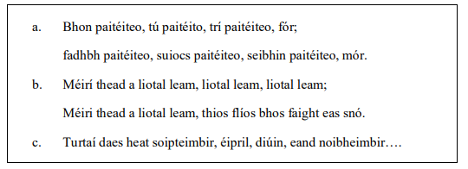
Understanding Irish Spelling: A Handbook for Teachers and Learners (Stenson & Hickey, 2018: 87)
If English were written like Irish…
Aigh nó a mean thú ios só léasaigh dat thí slíps in thios clós....
Flann O’ Brien

Slide 33
Litriú agus staidéar focal
múinteoir
treoir
imreoir
réiteoir
iriseoir
cainteoir
www.flippity.net (áiseanna éagsúla)
Comhréir
Litriú
Foclach 1
Foclach 2
ríomhchláraitheoir

Slide 34
Comhréir eile: Scríobh abairt ó na liostaí thíos
briathar | cé | gníomh | áit
Tá | an múinteoir | ag rith | sa pháirc
An raibh | an páiste | ag léim | sa seomra ranga
An bhfaca tú | Ronaldo | ag siúl | san fharraige
Ní raibh | Ed Sheeran | ag ithe | sa ghairdín
Chonaic mé | an madra | ag snámh | sa halla
Bhí | an bhó | ag damhsa | sa siopa
Níl | an cailín | ag súgradh | sa bhialann
 |  | ag obair | san oifig

Slide 35
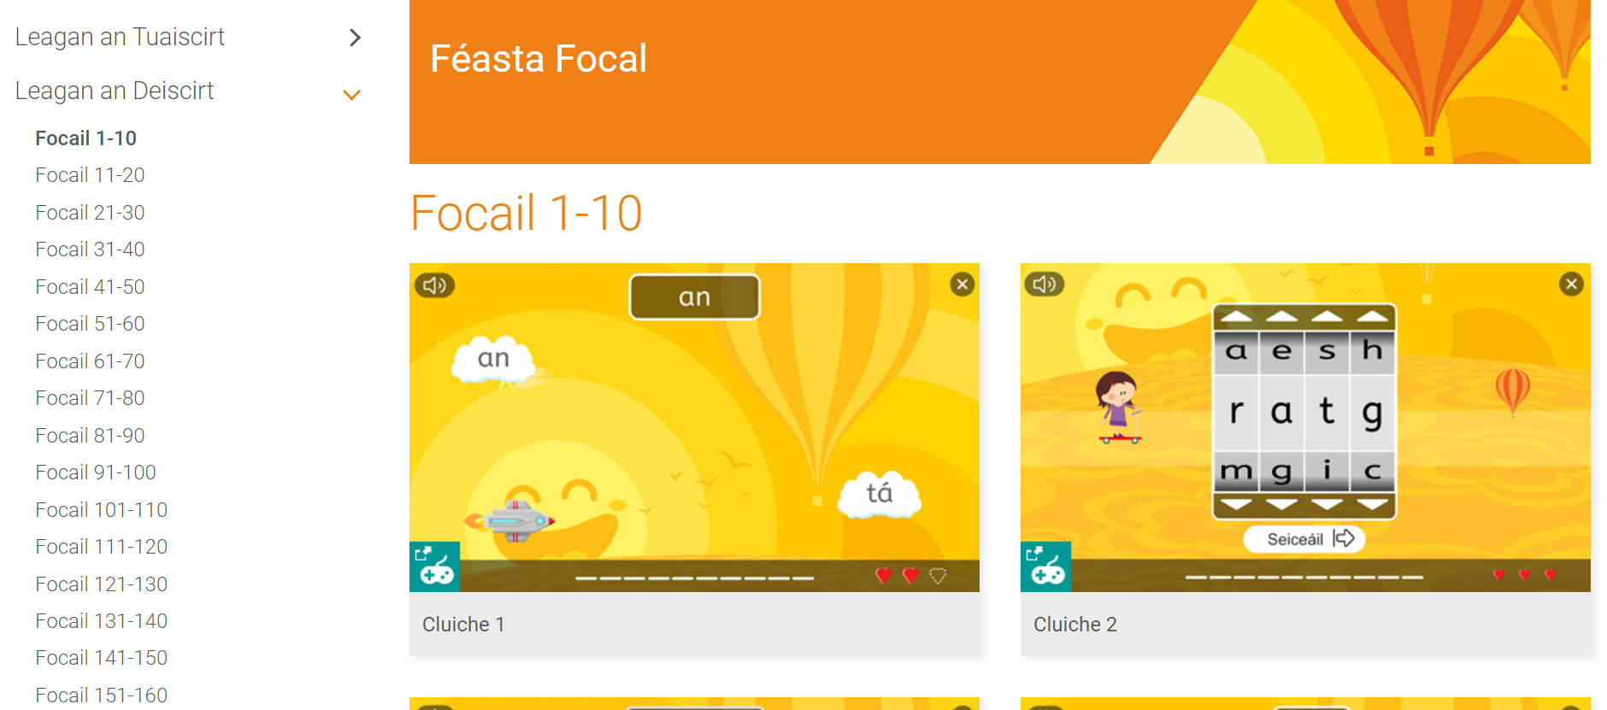
Féasta Focal: focail ardmhinicíochta

Slide 36
Cluichí Teanga
www.aisaonad.org
£25.00

Slide 37
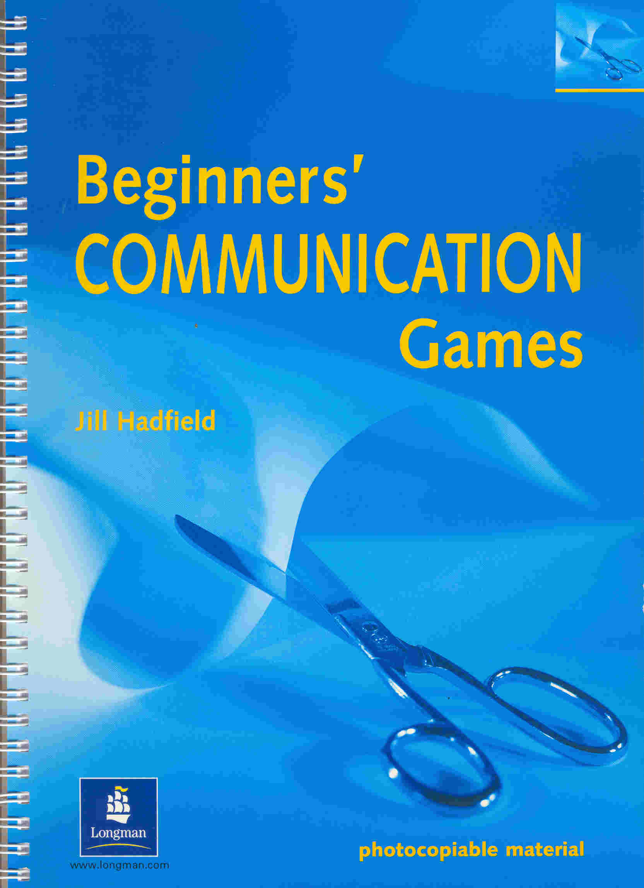
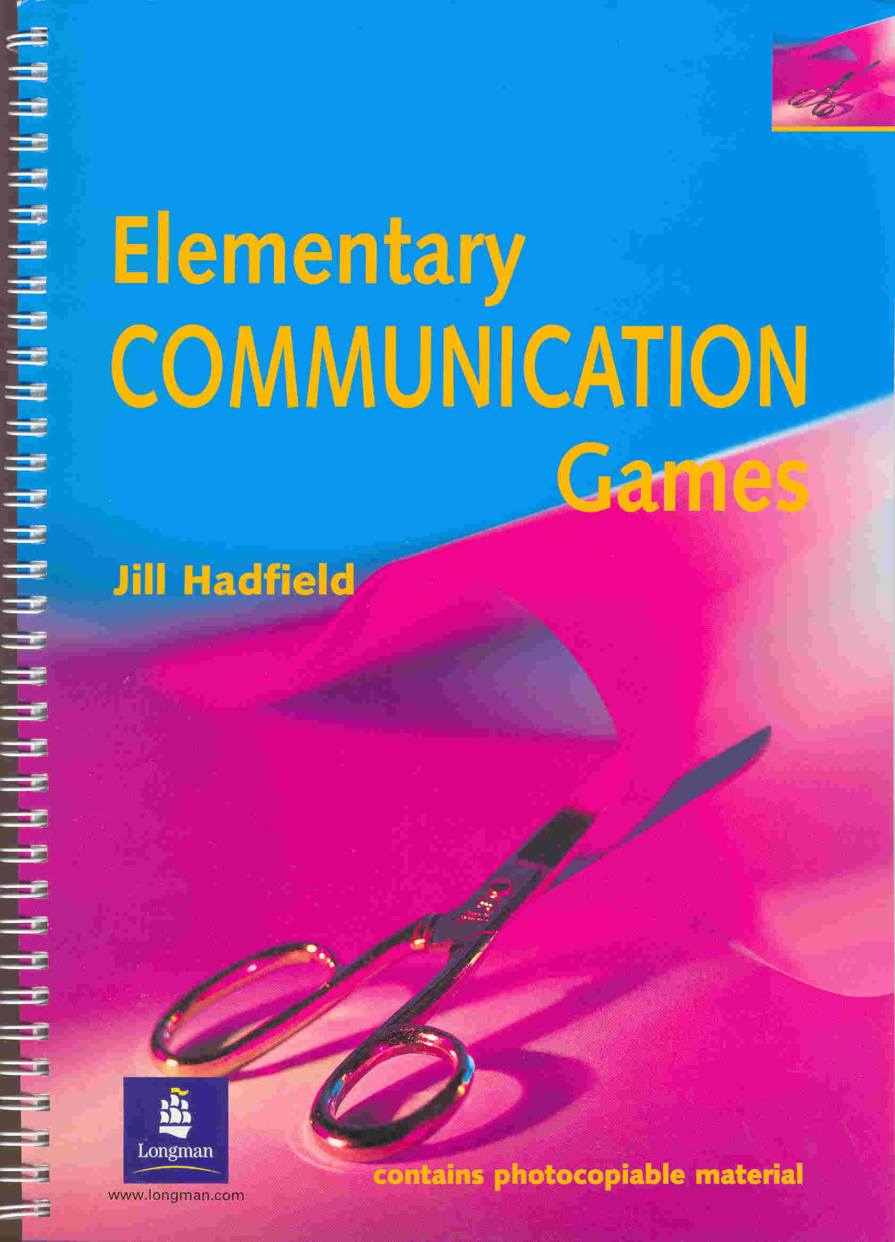
Cluichí cumarsáide
Jill Hadfield

Slide 38
Greannáin a chruthú
makebeliefscomix.com

Slide 39
Roinnt áiseanna eile
Turas na scríbhneoireachta: seánraí scríbhneoireachta
COGG.ie: Roghchláir scríbhneoireachta
Snas ar Scéal
Léigh anois
Séideán Sí
Aisaonad.org: aiseanna tacaíochta

Slide 40
Míle buíochas
Aon cheist?

